Slide 1
Тема. Організація виробничого процесу в просторі та часі
(частина 2)
Презентація лекції підготована
доцентом кафедри економіки і підприємництва
Андрусь Ольгою Іванівною та
старшим викладачем кафедри економіки і підприємництва
Кожемяченко Ольгою Олександрівною
Навчально-методичні матеріали затверджені на засіданні кафедри економіки і підприємництва, протокол № 2 від 22.09.2020 р.

Slide 2
Задача 3. Визначити оптимальний ВРПП при виготовленні партії однакових предметів праці якщо величина партії виробів ( В = 36 од.), а величина передаточної партії (p = 6 од.) Сукупна тривалість операцій – 22 хв.
Номер операції | 1 | 2 | 3 | 4 | 5 | 6 | 7
Тривалість операції,t_{i}, хв. | 3 | 6 | 5 | 1 | 4 | 1 | 2
Кількість робочих місць,С_{і} | 1 | 1 | 1 | 1 | 1 | 1 | 1
а) С_{і} = 1
б) С_{і} ≥ 1 | 2 | 3 | 3 | 1 | 2 | 1 | 1

Slide 3
Послідовний рух предметів праці при виготовленні деякої партії однакових деталей або вузлів у багатоопераційному технологічному процесі характеризується:
відносною простотою організації;
відсутністю перерв на робочих місцях;
кожна наступна операція починається на тій же одиниці обладнання тільки після закінчення виготовлення всієї партії на попередній операції;
тривалість виробничого циклу є сукупністю часу виконання всіх операцій
(Топ = В*∑ti );
значна тривалість виробничого циклу пов'язана з «пролежуванням» деталей в очікуванні звільнення обладнання;
час очікування визначається за формулою: Т очікув = (В – 1)*∑ti .
Для нашої задачі:
Т очікув = (36 – 1) × (3 + 6 + 5 + 1 + 4 + 1 + 2) = 770 хв.

Slide 4
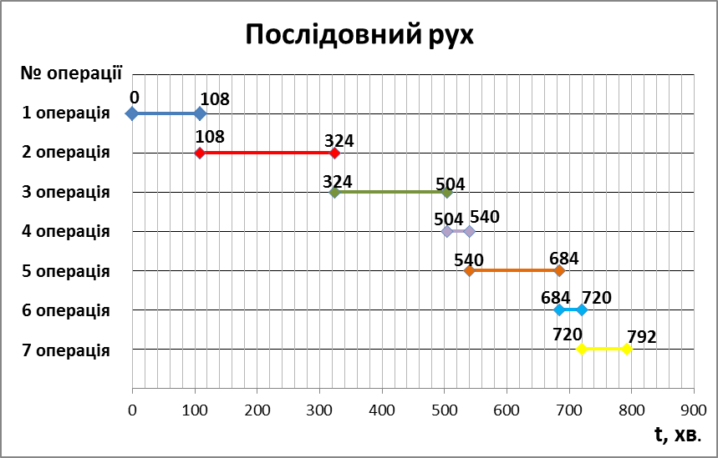

Slide 5
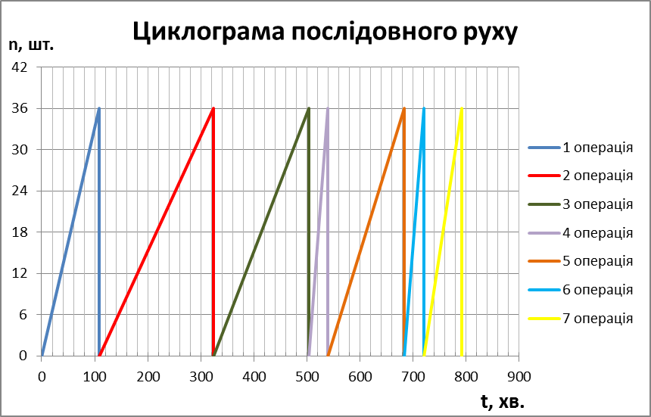
Послідовний метод характеризується тим, що запущена у виробництво партія виробів переходить від одного робочого місця до іншого тільки після того, як у даній операції оброблені усі вироби цієї партії.

Slide 6
Недолік послідовного руху полягає не тільки у великій тривалості технологічного циклу (Т_{ц}=792 хв.) всієї партії деталей, але й кожної деталі (770 хв.) окремо. Тому така організація виробничого процесу в часі доцільна тільки при малих партіях виробів та невеликій трудомісткості операцій, що притаманне поодинокому та дрібносерійному виробництву.

Slide 7
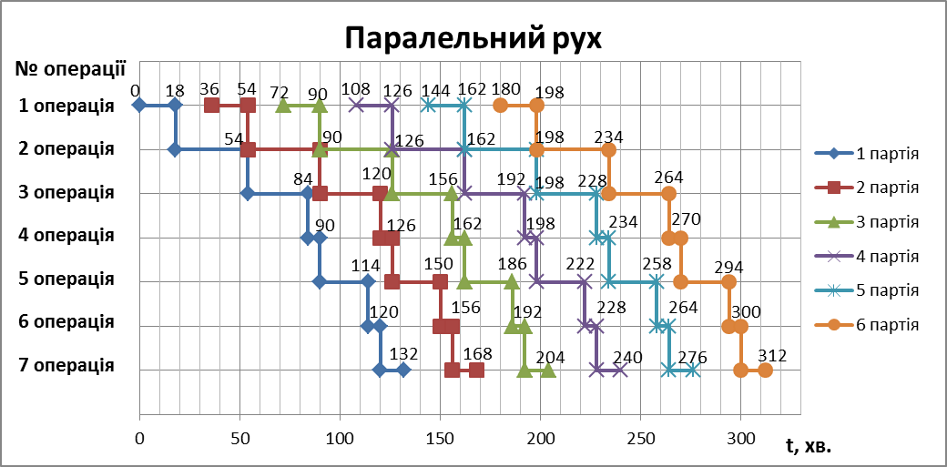
Паралельний рух предметів праці у виробництві характерний тим, що невеликі партії р чи окремі одиниці предметів праці передаються з попередньої операції на наступну негайно після закінчення їх обробки на попередній (рис. 3)

Slide 8
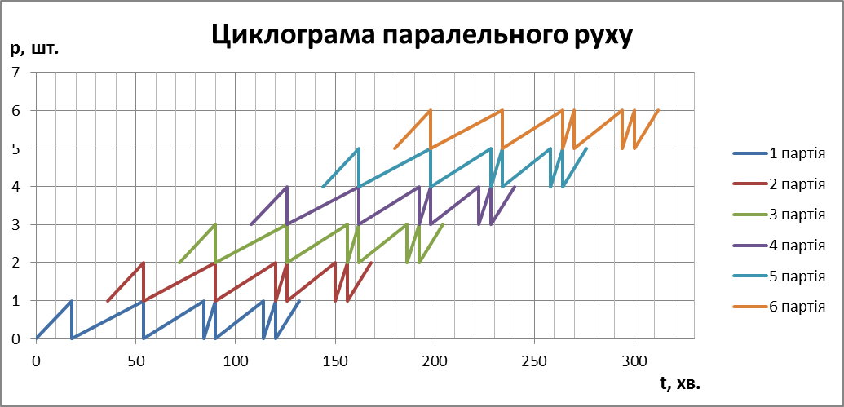
Оскільки кожний предмет праці передається на наступну операцію негайно після його обробки на попередній, досягається найкоротший час проходження партії за всіма операціями, але при різній їх продуктивності (за умови, якщо t₁ ≠ t₂ ≠ t₃ ≠… ≠ t_{n}) наявність простоїв у роботі обладнання дуже обмежує застосування паралельного виду руху предметів праці.

Slide 9
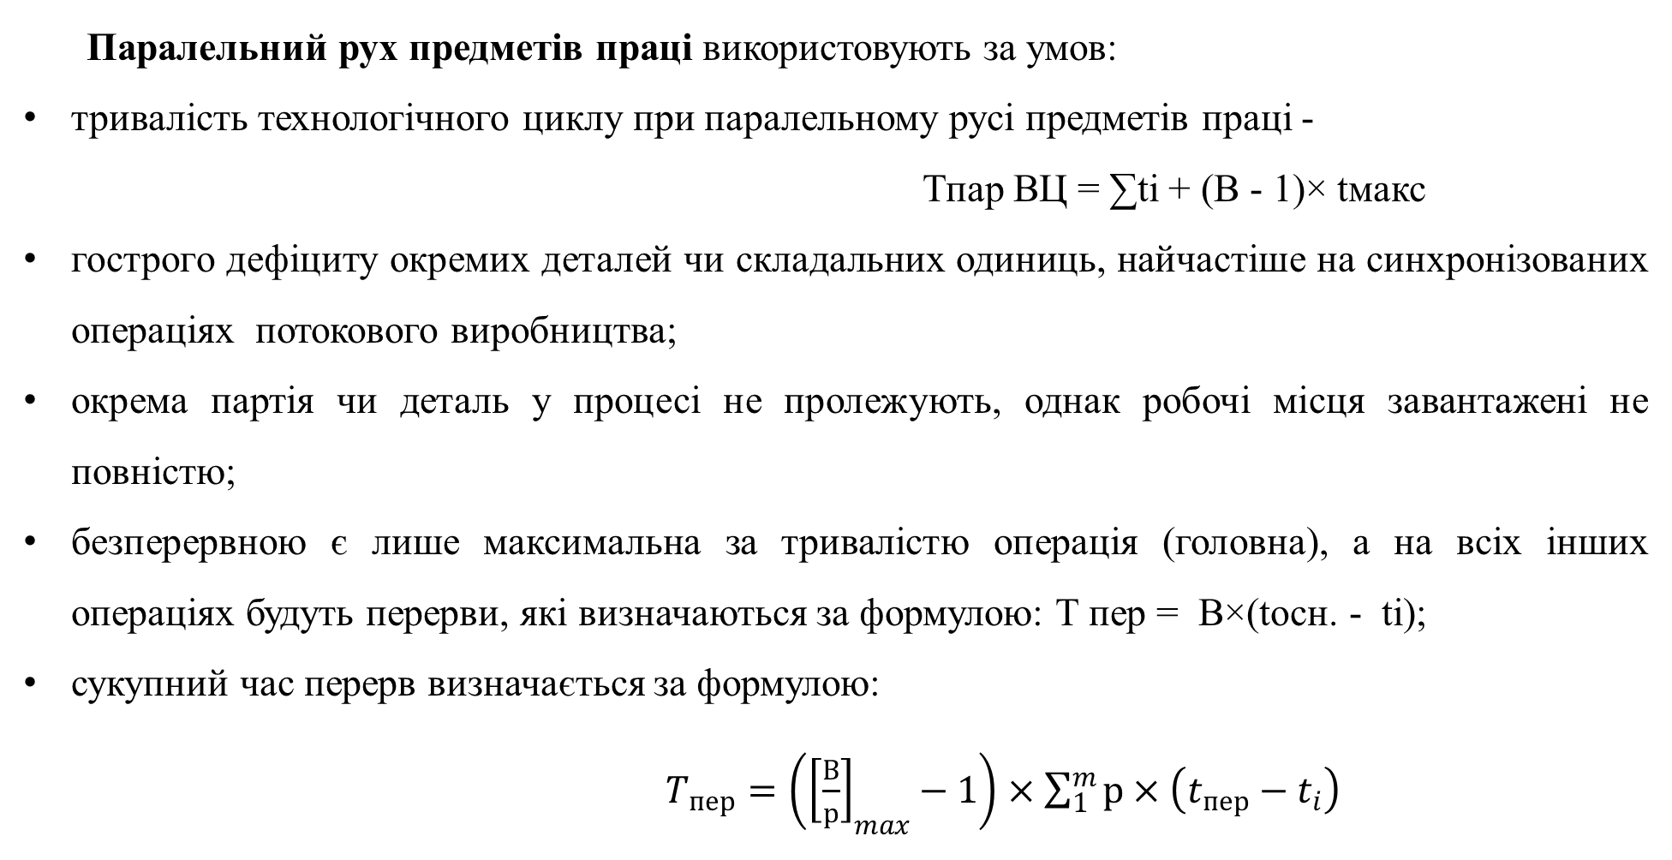
Паралельний рух предметів праці використовують за умов:
тривалість технологічного циклу при паралельному русі предметів праці -
Тпар ВЦ = ∑ti + (В - 1)× tмакс
гострого дефіциту окремих деталей чи складальних одиниць, найчастіше на синхронізованих операціях потокового виробництва;
окрема партія чи деталь у процесі не пролежують, однак робочі місця завантажені не повністю;
безперервною є лише максимальна за тривалістю операція (головна), а на всіх інших операціях будуть перерви, які визначаються за формулою: Т пер = В×(tосн. - tі);
сукупний час перерв визначається за формулою:
$T_{пер}=\left({\left[\frac{В}{р}\right]}_{max}−1\right)×\sum_{1}^{m}{р×\left(t_{пер}−t_{i}\right)}$

Slide 10
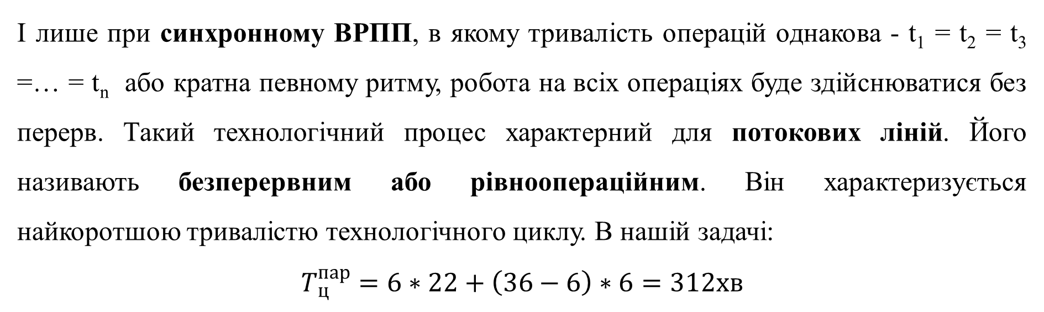
І лише при синхронному ВРПП, в якому тривалість операцій однакова - t₁ = t₂ = t₃ =… = t_{n} або кратна певному ритму, робота на всіх операціях буде здійснюватися без перерв. Такий технологічний процес характерний для потокових ліній. Його називають безперервним або рівноопераційним. Він характеризується найкоротшою тривалістю технологічного циклу. В нашій задачі:
$$T_{ц}^{пар}=6∗22+\left(36−6\right)∗6=312хв$$

Slide 11
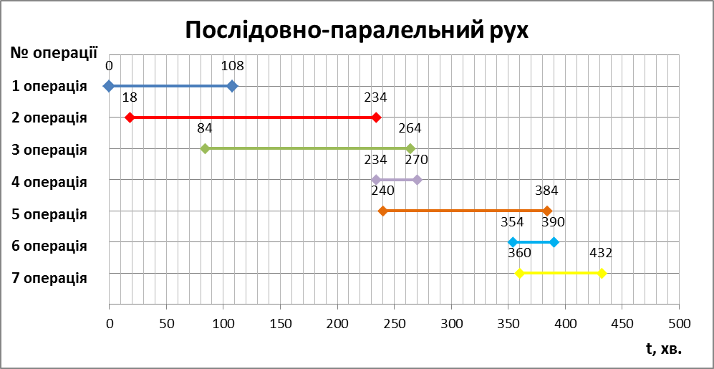
Послідовно-паралельний рух предметів праці відзначається частковим запаралелюванням операцій.
Оброблювана партія деталей В розбивається на транспортні (передаточні) партії р, які надходять на наступну операцію до закінчення обробки інших транспортних партій. Однак, безперервність роботи на кожній операції по виготовленню всієї партії В є обов'язковою.

Slide 12
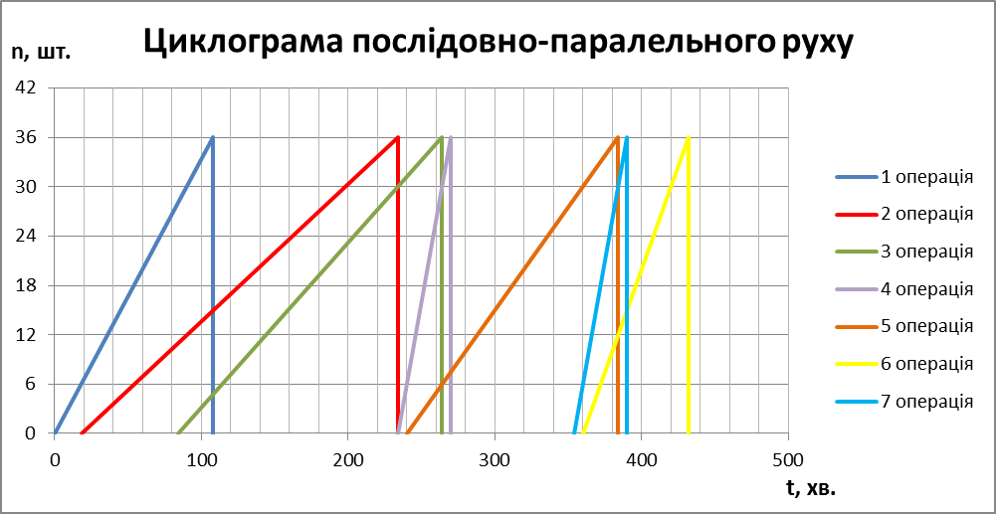

Slide 13
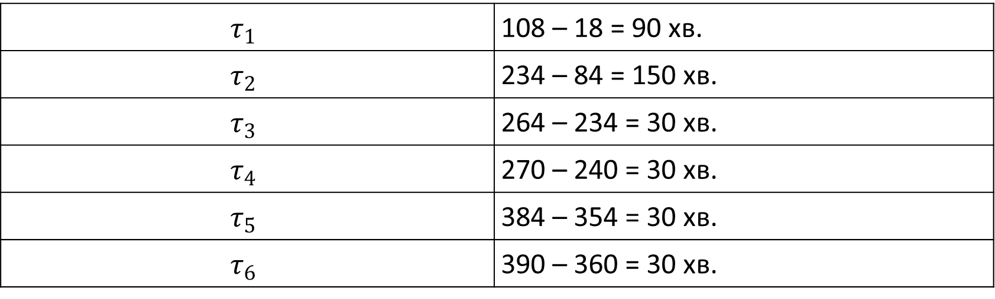
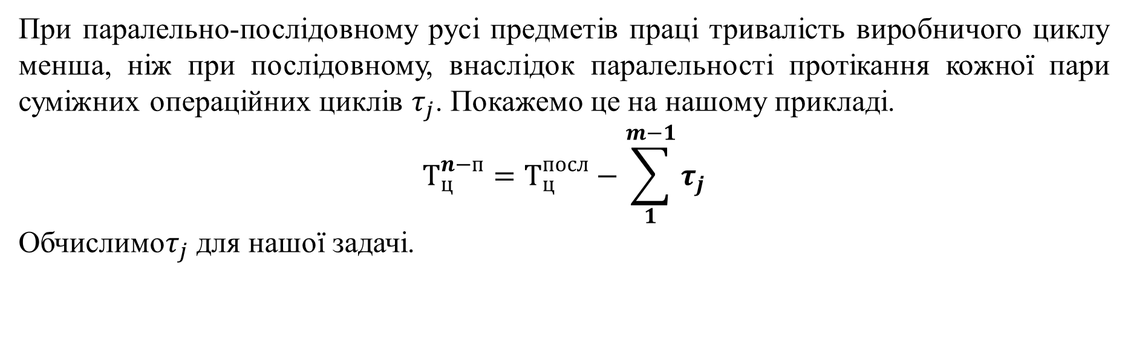
При паралельно-послідовному русі предметів праці тривалість виробничого циклу менша, ніж при послідовному, внаслідок паралельності протікання кожної пари суміжних операційних циклів $τ_{j}$. Покажемо це на нашому прикладі.
$$Т_{ц}^{n−п}=Т_{ц}^{посл}−\sum_{1}^{m−1}{τ_{j}}$$
Обчислимо$τ_{j}$ для нашої задачі.
$$τ_{1}$$ | 108 – 18 = 90 хв.
$$τ_{2}$$ | 234 – 84 = 150 хв.
$$τ_{3}$$ | 264 – 234 = 30 хв.
$$τ_{4}$$ | 270 – 240 = 30 хв.
$$τ_{5}$$ | 384 – 354 = 30 хв.
$$τ_{6}$$ | 390 – 360 = 30 хв.
$$Т_{ц}^{n−п}=792− \left(90+150+120\right)=432 хв.$$

Slide 14
У виробничому процесі можливі 2 варіанти поєднання суміжних операційних циклів:
Тривалість виконання попередньої операції менша, ніж наступної:
Тривалість виконання попередньої операції більша, ніж наступної:
У першому випадку максимальне суміщення операційних циклів буде за умови передачі першої транспортної партії р₁ на наступну операцію одразу після закінчення роботи над нею на попередній операції. Всі інші транспортні партії будуть пролежувати між цими операціями та чекати вивільнення робочого місця, а на робочих місцях забезпечуватиметься безперервна робота.
У другому випадку для забезпечення безперервної роботи на наступній операції (і+1) необхідно орієнтуватись на останню транспортну партію, визначаючи можливий час початку (закінчення) її обробки на (і+1) операції. Щоб забезпечити безперервне завантаження робочого місця операції (і+1), до часу початку роботи над останньою передаточною партією слід закінчити роботу над усіма транспортними партіями без будь-яких перерв.

Slide 15
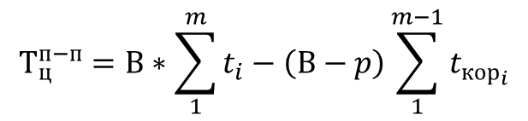




$$τ_{j}=\left(В−p\right)∗t_{i}=\left(36−6\right)∗3=90хв$$
$$τ_{j}=\left(В−p\right)∗t_{i+1}=\left(36−6\right)∗5=150хв$$
Зазначимо, що скорочення тривалості технологічного циклу $τ_{j}$ при кожному поєднанні операцій буде визначатися відносно найбільш короткої операції в обробці партії:
$$τ_{j}=\left(В−p\right)∗t_{{кор}_{і}}$$
$$t_{{кор}_{і}}$$
- тривалість найкоротшої операцій (з двох суміжних операцій), хв.
Номер операції | 1 | 2 | 3 | 4 | 5 | 6 | 7 | Сума
t_{i} | 3 | 6 | 5 | 1 | 4 | 1 | 2 | 22
t_{корі} | - | 3 | 5 | 1 | 1 | 1 | 1 | 12
$τ_{j}=\left(36−6\right)∗3=90хв$.
Для нашого випадку:
Тривалість технологічно циклу виготовлення деталей може бути визначеною за формулою (С_{і}=1):
$$Т_{ц}^{п−п}=В∗\sum_{1}^{m}{t_{i}−\left(В−p\right)\sum_{1}^{m−1}{t_{{кор}_{i}}}}$$
Для нашого випадку ${− Т}_{ц}^{п−п}=36∗22−\left(36−6\right)∗12=792−360=432хв$.

Slide 16
Таким чином, послідовно-паралельний рух предметів праці:
має більш короткий цикл, ніж послідовний в умовах безперервної роботи робочих місць на всіх операціях;
деталі пролежують на робочих місцях і число обліково-платних одиниць збільшується (ускладнюється з точки зору організації виробництва);
особливої значущості набуває робота транспортних засобів;
доцільно використовувати при обробці великих партій та значній трудомісткості виробів, що притаманне багатосерійному виробництву.

Slide 17
Поряд із розглянутими системами організації виробничих процесів на деяких виробництвах хімічної промисловості, головним чином у дослідному та одиничному виробництві, використовується мінімально-уривчаста (змішана) система руху предметів праці, сутність якої полягає в тому, що:
перша одиниця виробу виготовляється за паралельною схемою, тобто тривалість її виготовлення найменша з можливих;
довготривалі операції здійснюються безперервно;
перерви виникають на коротких операціях, однак, на противагу паралельній організації ці перерви мають бути концентрованими, тому їх доцільно використати для здійснення робіт над виробами інших позицій;
пролежування деталей значно менше, ніж при послідовно-паралельній системі.

Slide 18
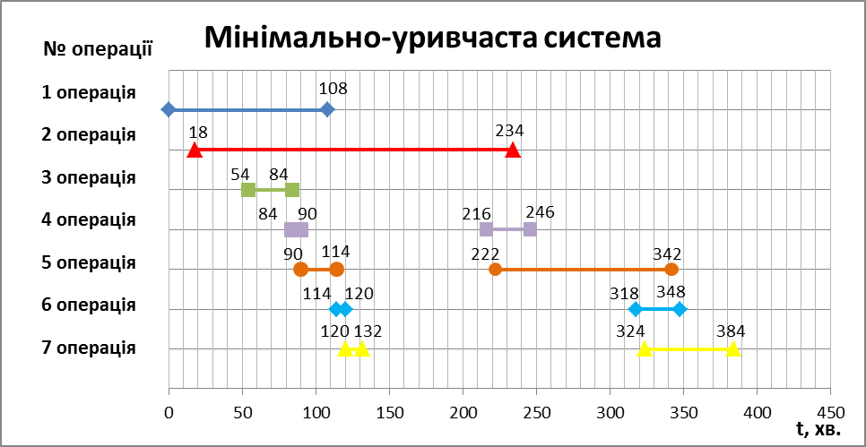
Використання мінімально-уривчастої системи забезпечує виготовлення першого екземпляру виробу у найкоротший час, а виготовлення всієї партії з найкоротшими перервами.

Slide 19
Мінімально-уривчаста система має змішану форму. В ній є елементи паралельної (обробка першої деталі, першого виробу або партії), а також послідовно-паралельної організації виробничого процесу.
Найбільший ефект мінімально-уривчаста система дає тоді, коли найтриваліші операції здійснюються наприкінці технологічного процесу.

Slide 20
З метою скорочення тривалості технологічного циклу на окремих його операціях доцільно використовувати дублюючі місця, тобто обробка партії деталей здійснюється на декількох робочих місцях.
Тривалість технологічного циклу при введенні дублюючого обладнання скорочується внаслідок зменшення на одному робочому місці кількості деталей, що обробляються, дроблення на кілька паралельних по одиниць у кожній.
Доцільно розглянути особливості визначення технологічного циклу при наявності дублюючого обладнання на окремих операціях технологічного процесу при відомих формах його організації в часі: послідовному, паралельному і послідовно-паралельному русі предметів праці.

Slide 21
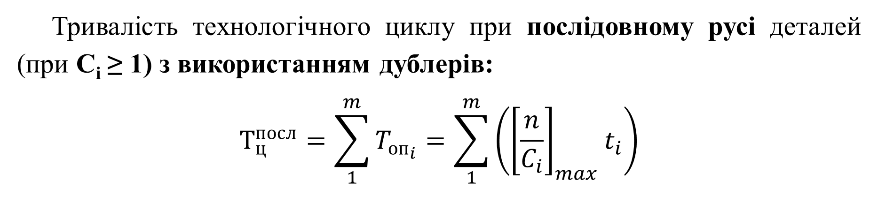
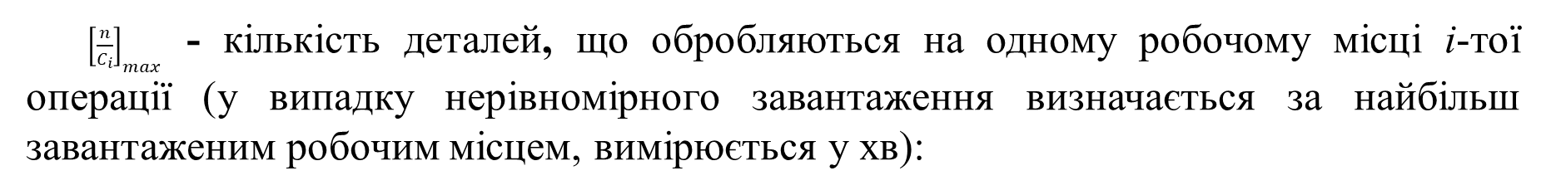
Тривалість технологічного циклу при послідовному русі деталей (при С_{і} ≥ 1) з використанням дублерів:
$$Т_{ц}^{посл}=\sum_{1}^{m}{T_{{оп}_{i}}=\sum_{1}^{m}{\left({\left[\frac{n}{C_{i}}\right]}_{max}t_{i}\right)}}$$
$T_{{оп}_{i}}$ - тривалість і-го операційного циклу, хв.;
${\left[\frac{n}{C_{i}}\right]}_{max}$ - кількість деталей, що обробляються на одному робочому місці і-тої операції (у випадку нерівномірного завантаження визначається за найбільш завантаженим робочим місцем, вимірюється у хв):
$$Т_{ц}^{посл}=\left(\frac{36}{2}∗3\right)+\left(\frac{36}{3}∗6\right)+\left(\frac{36}{3}∗5\right)+\left(36∗1\right)+\left(\frac{36}{2}∗4\right)+\left(36∗1\right)+\left(36∗2\right)=402 хв.$$

Slide 22
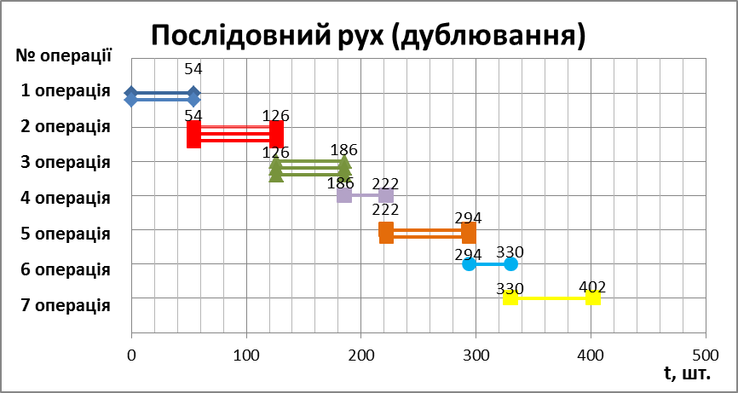
При рівномірному завантаженні робочих місць на операціях формула спрощується. Однак у будь-якому випадку виносити n за знак суми недоцільно, оскільки при цьому спотворюється економічний зміст виразу – оброблювана партія деталей роздрібнюється на частини, а час на виконання операції обробки кожної деталі не скорочується.

Slide 23

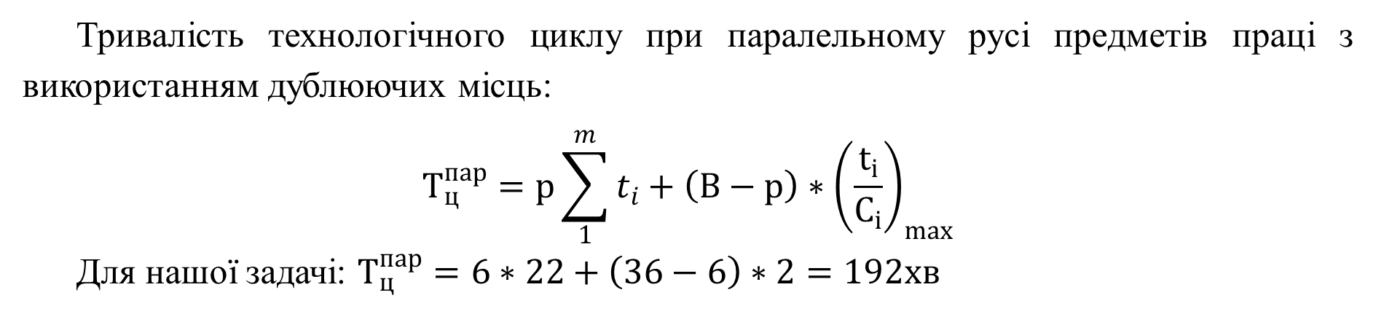
При паралельному руху предметів праці з використанням дублюючих місць не тільки скорочується загальна тривалість технологічного циклу, а й зменшується або взагалі можуть бути ліквідовані перерви у роботі робочих місць на найменш трудомістких (у порівнянні з головною) операціях. Тривалість технологічного циклу у цьому випадку дорівнює сумі тривалостей обробки першої деталі(чи першої передаточної партії) на всіх операціях технологічного процесу, що здійснюється за послідовною схемою, та часу обробки всіх наступних деталей з інтервалом випуску кожної наступної, що відповідає ритму
.
Тривалість технологічного циклу при паралельному русі предметів праці з використанням дублюючих місць:
$$Т_{ц}^{пар}=p\sum_{1}^{m}{t_{i}+\left(В−p\right)∗{\left(\frac{t_{i}}{C_{i}}\right)}_{max}}$$
Для нашої задачі: $Т_{ц}^{пар}=6∗22+\left(36−6\right)∗2=192хв$

Slide 24
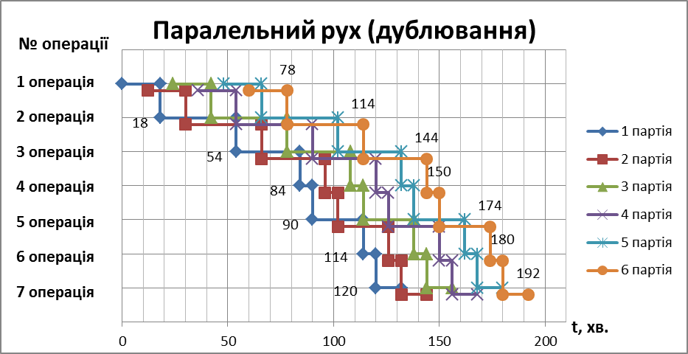
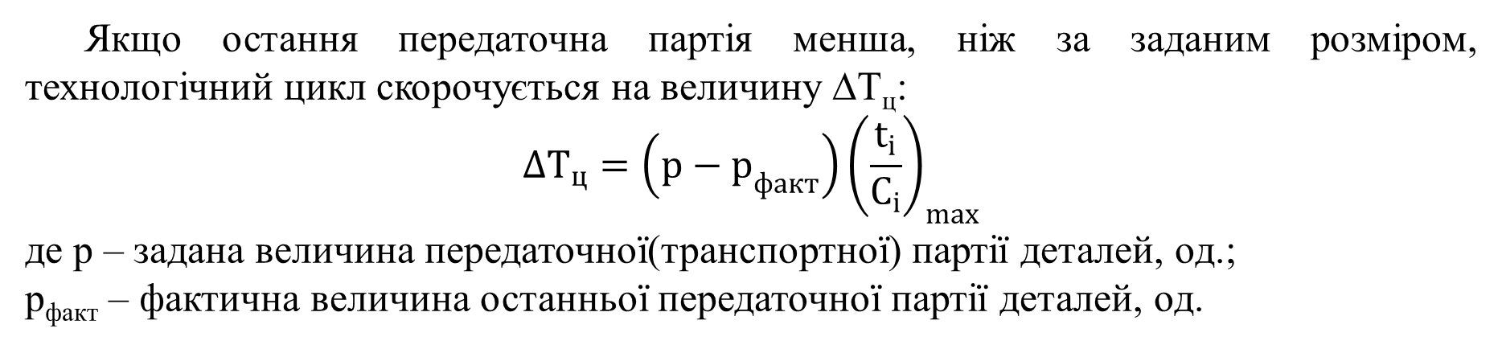
Якщо остання передаточна партія менша, ніж за заданим розміром, технологічний цикл скорочується на величину ∆Т_{ц}:
$$∆Т_{ц}=\left(p−p_{факт}\right){\left(\frac{t_{i}}{C_{i}}\right)}_{max}$$
де p – задана величина передаточної(транспортної) партії деталей, од.;
p_{факт} – фактична величина останньої передаточної партії деталей, од.

Slide 25


Можливі такі варіанти організації запуску деталей у виробництво за окремими робочими місцями даної операції:
одночасний початок обробки деталей на всіх робочих місцях;
початок обробки на кожному наступному робочому місці через ритм
Найбільш прийнятний другий варіант, тому що характер руху предметів праці за операціями технологічного процесу тут повністю відповідає визначенню паралельного руху як безперервної передачі транспортних партій на кожну операцію. У першому випадку можуть виникнути втрати через чекання у зв’язку із тим, що робочі місця зайняті обробкою попередніх передаточних партій.
Тривалість однієї перерви на робочому місці:

Slide 26
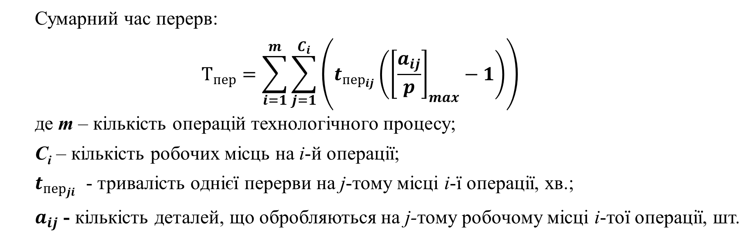
Сумарний час перерв:
$$Т_{пер}=\sum_{i=1}^{m}{\sum_{j=1}^{C_{i}}{\left(t_{{пер}_{ij}}\left({\left[\frac{a_{ij}}{p}\right]}_{max}−1\right)\right)}}$$
де m – кількість операцій технологічного процесу;
С_{і} – кількість робочих місць на і-й операції;
$t_{{пер}_{ji}}$ - тривалість однієї перерви на j-тому місці і-ї операції, хв.;
$a_{ij}$ - кількість деталей, що обробляються на j-тому робочому місці і-тої операції, шт.

Slide 27
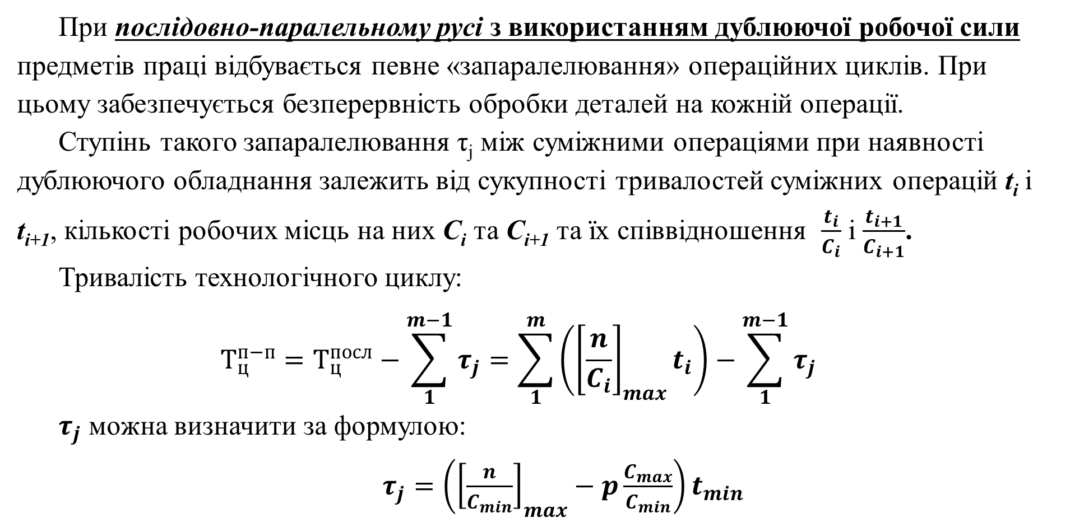
При послідовно-паралельному русі з використанням дублюючої робочої сили предметів праці відбувається певне «запаралелювання» операційних циклів. При цьому забезпечується безперервність обробки деталей на кожній операції.
Ступінь такого запаралелювання τ_{j} між суміжними операціями при наявності дублюючого обладнання залежить від сукупності тривалостей суміжних операцій t_{i} і t_{i+1}, кількості робочих місць на них С_{і} та С_{і+1} та їх співвідношення $\frac{t_{i}}{C_{i}}$ і $\frac{t_{i+1}}{C_{i+1}}$.
Тривалість технологічного циклу:
$$Т_{ц}^{п−п}=Т_{ц}^{посл}−\sum_{1}^{m−1}{τ_{j}=\sum_{1}^{m}{\left({\left[\frac{n}{C_{i}}\right]}_{max}t_{i}\right)−\sum_{1}^{m−1}{τ_{j}}}}$$
$τ_{j}$ можна визначити за формулою:
$τ_{j}=\left({\left[\frac{n}{C_{min}}\right]}_{max}−p\frac{C_{max}}{C_{min}}\right)t_{min}$

Slide 28
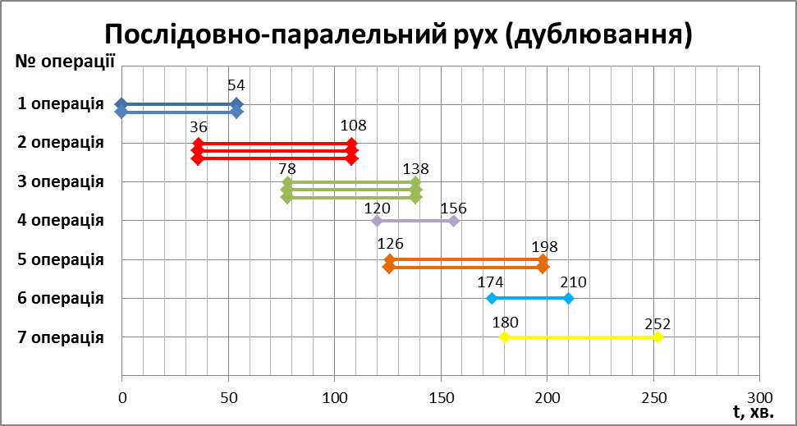

Slide 29
Основу виробничого циклу становить технологічний цикл, який складається з операційних циклів. Операційний цикл — це тривалість закінченої частини технологічного процесу, який виконується на одному робочому місці.
При виготовленні партії однакових предметів праці може використовуватися послідовний, паралельний, паралельно-послідовний види руху предметів праці.
Переваги послідовного ВРПП:
простота організації;
відсутність перерв у роботі робітників і простоїв устаткування в межах обробки однієї партії виробів;
доцільність застосування в одиничному і дрібносерійному виробництвах з широкою номенклатурою виробів, коли обробка й складання вузлів здійснюються невеликими партіями, що зумовлює скорочення перерв партійності та їх впливу на тривалість виробничого циклу.
Недоліками послідовного ВРПП є:
деталі пролежують тривалий час через перерви руху партій, що робить значним обсяг незавершеного виробництва;
відсутність паралельності в обробці значно збільшує тривалість технологічного (виробничого) циклу.

Slide 30
Переваги паралельного ВРПП:
миттєва передача деталей (поштучна або транспортними партіями) на наступну операцію після закінчення обробки на попередній операції, незалежно від часу виконання суміжних операцій та готовності всієї партії. одночасна обробка деталей партії на багатьох операціях;
найменша тривалість виробничого циклу, особливо, якщо процес синхронізований;
рівномірне завантаження робітників та устаткування;
створені умови для високопродуктивної праці.
Недоліки паралельного ВРПП: значна вартість основних фондів та кількість робочих місць.
Паралельний ВРПП доцільний в серійному та масово-поточному виробництвах під час виконання операцій рівної або кратної тривалості.

Slide 31
Перевагами паралельно-послідовного ВРПП є:
робота на кожному робочому місці здійснюється без перерв, як при послідовному русі, однак здійснюється паралельна обробка тієї ж партії деталей на суміжних операціях, які передбачають додаткові паралельні одиниці обладнання (при цьому обробка деталей усієї партії на кожній операції провадиться безперервно);
«запаралелювання» окремих операційних циклів.
Недолік паралельно-послідовного ВРПП є:
значні витрати на обладнання паралельних робочих місць та їх обслуговування.

Slide 32
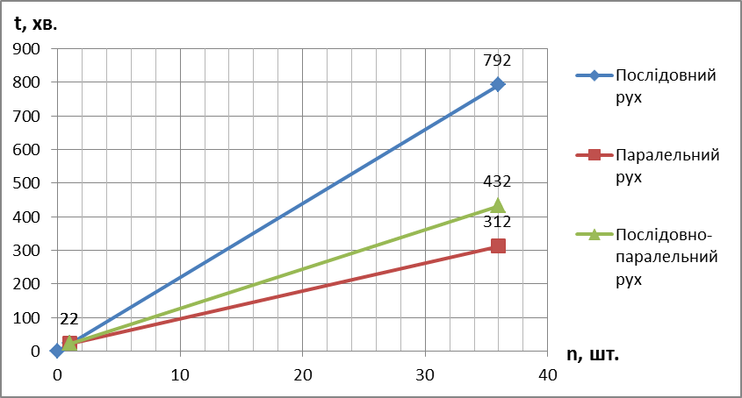
Перевагами мінімально-уривчатої (змішаної) системи руху предметів праці є:
можливість поєднання різних видів руху предметів праці;
практично безперервне здійснення довготривалих операцій;
мінімізація перерв на коротких операціях, однак, їх сконцентрованість для виконання робіт над виробами інших позицій;
мінімізація пролежування деталей у порівнянні з послідовно-паралельним ВРПП.

